Slide 1
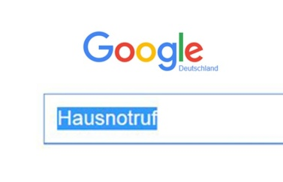
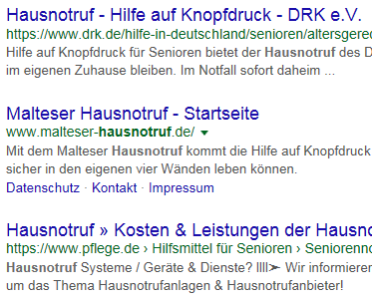
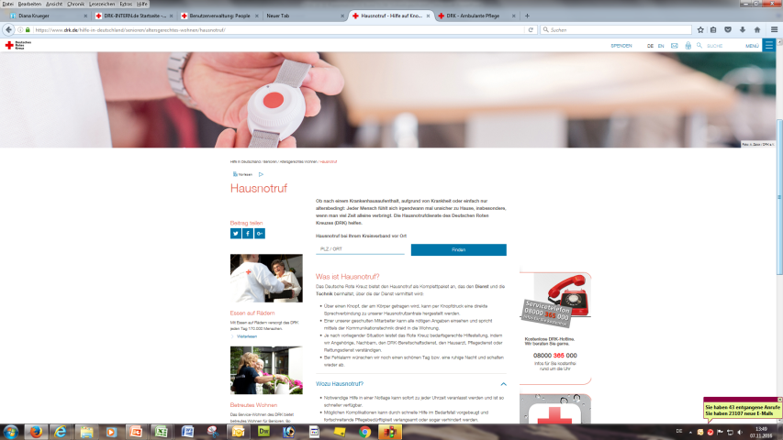
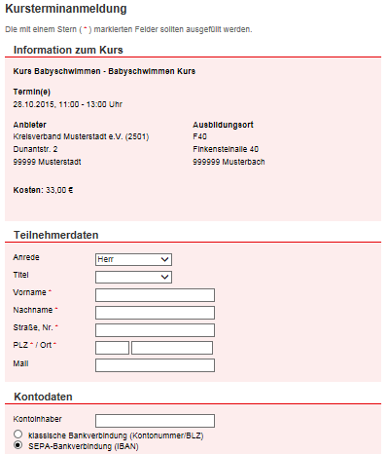
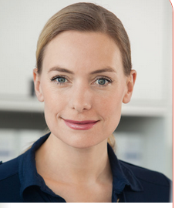
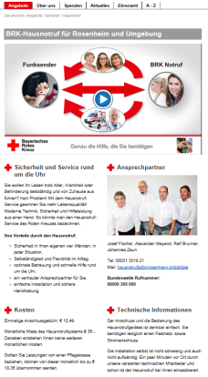
DRK-Marketingverbund über die DLDB
Interessent sucht…
Ranking DRK.de
Angebotsseiten
auf DRK.de
PLZ-Suche
Kunde sucht auf Google
… findet DRK.de-Link
…kommt auf Angebotsseite
… sieht PLZ-Suche
Erfolg
Onlineformular
Ansprechpartner
KV Angebotsseite
1. Interessent erhält Lösung
2. Kreisverband gewinnt
  Kunden,
  Teilnehmer,
  Spender,
  Helfer,
  Mitglied
3. Umsatzsteigerung
4. bessere Auslastung
Kontaktaufnahme
1.326.393 PLZ-Suchen (Okt.16-Sep.17)
…nimmt Kontakt auf
…kommt auf KV-Webseite

Slide 2
Suchmaschinenoptimierung und Musterwebsite
1. Google straft doppelten Inhalt nur ab, wenn kein Hinweis auf die Ursprungs- oder Mutterseite erfolgt.
2. Die DRK-Mustervorlage hat auf 120 Angebotsseiten einen „canonical tag“, der auf die Mutter-Angebotsseite der DRK.de verweist. Das stärkt unser DRK-Ranking.
3. Auf jeder der 120 DRK.de-Webseiten steht an prominenter Stelle die PLZ-Suche, die direkt zur Kreisverbands-Angebotsseite leitet.
4. Der Erfolg: 1.326.393 PLZ-Suchanfragen hat die DLDB vom Okt.16 bis Sep.17 auf die KV-Angebotsseiten weitergeleitet, ein Riesenergebnis.

Slide 3
Fazit und Alternative
1. Jeder Kreisverband kann bedenkenlos die Musterwebseiten- vorlagen nutzen - ohne oder mit Änderungen. Er gewinnt durch den
DRK-Marketingverbund.
2. Nur wenn man mehr als zwei Drittel der Bilder, Texte und Bildunterschriften ändert, sollte man den „canonical tag“ löschen. Das macht zum Beispiel Sinn, wenn man lokales SEO betreibt.
3. Man sollte wissen, dass die Leute bequem sind: Sie suchen einfach „Erste Hilfe“, selten „Erste Hilfe Ortsangabe“. Quelle: Google Adwords-Statistik
4. Wenn man die Mustertexte stark verändert, muss auch die „leichte Sprache“ überarbeitet werden. Sie sollte mit der Webseite in Alltagssprache korrespondieren.

